Slide 1
みんなで校内研修
授業づくり編
（６年）
0

Slide 2
研修のねらい
児童の「より妥当な考えをつくりだす力」を育成する理科授業づくりをしよう。
1

Slide 3
授業づくり編（６年）
１ 授業の課題を見つけよう
２ 授業づくりをしよう
３ 振り返りをしよう
本研修の内容は，
より妥当な考えをつくりだす力
の育成です
2

Slide 4
授業づくり編（６年）
１ 授業の課題を見つけよう
２ 授業づくりをしよう
３ 振り返りをしよう
本研修の内容は，
より妥当な考えをつくりだす力
の育成です
3

Slide 5
６年 水溶液の性質とはたらき
学年 | 内容の構成 | 本時に関連する児童の既習事項
５ | 物の溶け方 ・重さの保存 ・物が水に溶ける量の限度 ・物が水に溶ける量の変化 | ・物が水に溶けてもなくらなない ・水溶液の水を蒸発させると，溶けたものが出てくる
６ | 燃焼の仕組み ・燃焼の仕組み | ・空気には窒素，酸素，二酸化炭素が含まれている ・酸素には物を燃やす働きがある ・石灰水で二酸化炭素の有無を調べることができる ・酸素や二酸化炭素の割合を気体検知管や気体セン サーなどを用いて調べることができる
4

Slide 6
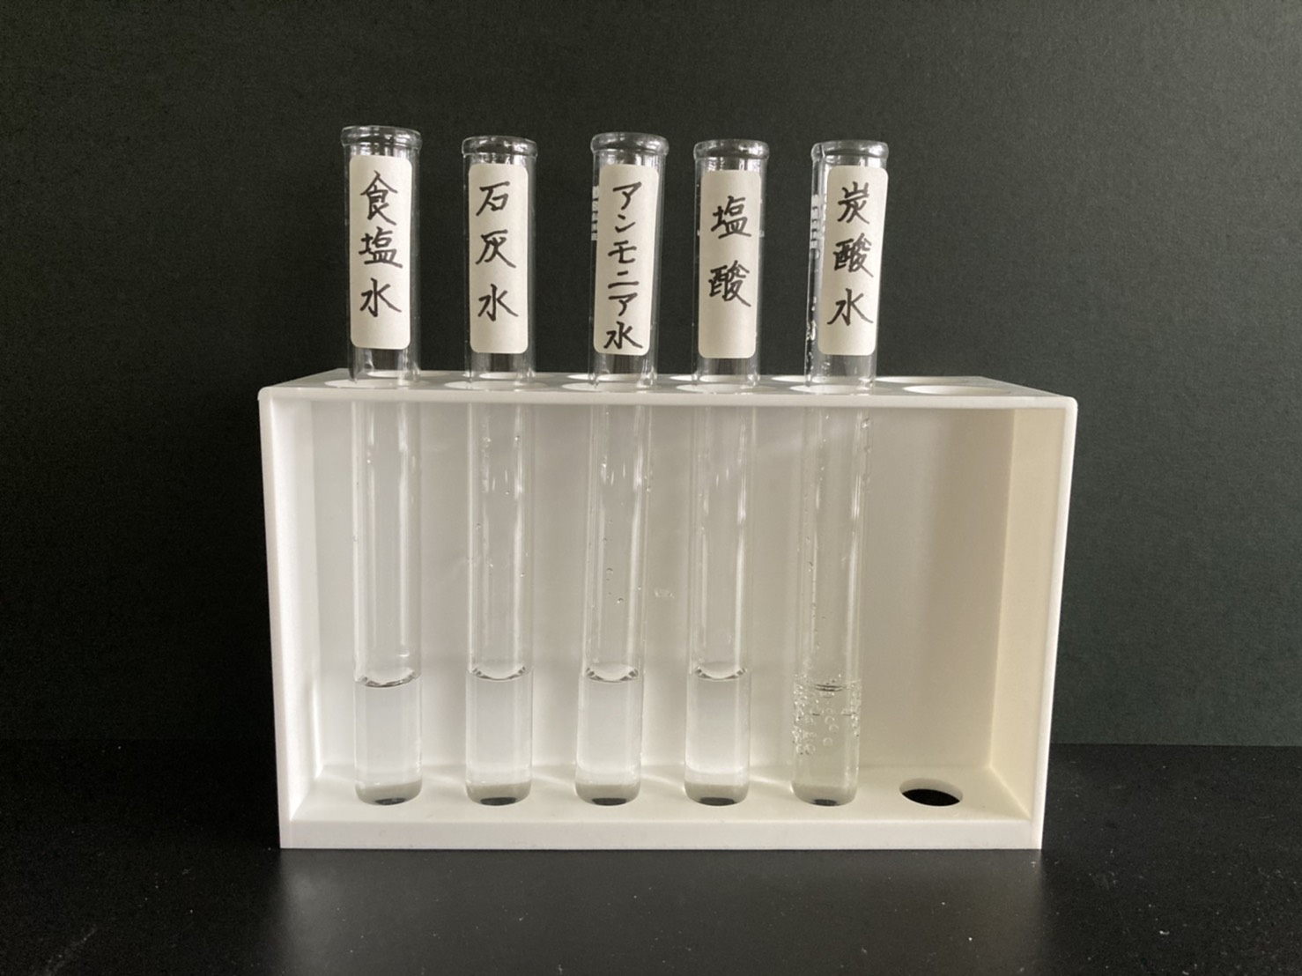
６年 水溶液の性質とはたらき
5

Slide 7
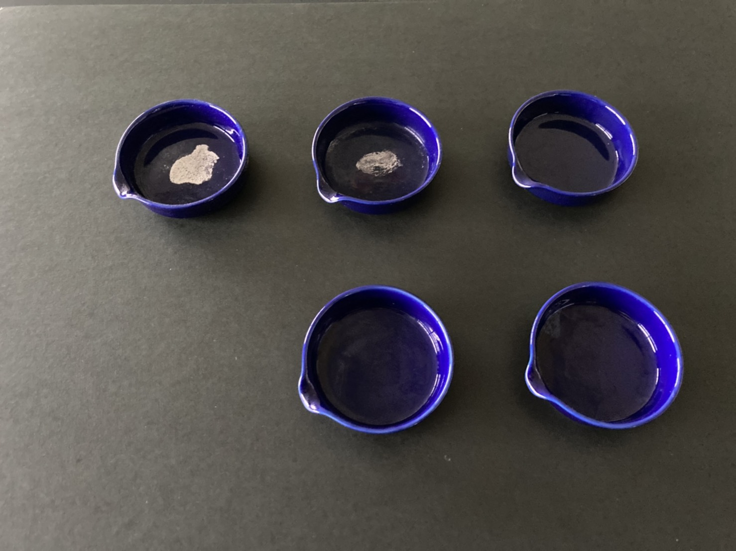
６年 水溶液の性質とはたらき
水溶液 | 見た目 | におい | 水を蒸発させたとき
 |  |  | におい | 残る物
食塩水 | とう明 | なし | なし | 白い物が残った
石灰水 | とう明 | なし | なし | 白い物が残った
アンモニア水 | とう明 | つんとしたにおい | つんとしたにおい | 何も残らなかった
塩酸 | とう明 | つんとしたにおい | つんとしたにおい | 何も残らなかった
炭酸水 | あわが出ていた | なし | なし | 何も残らなかった
食塩水 石灰水 アンモニア水
塩酸 炭酸水
6

Slide 8
６年 水溶液の性質とはたらき
水溶液 | 見た目 | におい | 水を蒸発させたとき
 |  |  | におい | 残る物
食塩水 | とう明 | なし | なし | 白い物が残った
石灰水 | とう明 | なし | なし | 白い物が残った
アンモニア水 | とう明 | つんとしたにおい | つんとしたにおい | 何も残らなかった
塩酸 | とう明 | つんとしたにおい | つんとしたにおい | 何も残らなかった
炭酸水 | あわが出ていた | なし | なし | 何も残らなかった
食塩水 石灰水 アンモニア水
塩酸 炭酸水
7

Slide 9
６年 水溶液の性質とはたらき
水溶液 | 見た目 | におい | 水を蒸発させたとき
 |  |  | におい | 残る物
食塩水 | とう明 | なし | なし | 白い物が残った
石灰水 | とう明 | なし | なし | 白い物が残った
アンモニア水 | とう明 | つんとしたにおい | つんとしたにおい | 何も残らなかった
塩酸 | とう明 | つんとしたにおい | つんとしたにおい | 何も残らなかった
炭酸水 | あわが出ていた | なし | なし | 何も残らなかった
食塩水 石灰水 アンモニア水
塩酸 炭酸水
8

Slide 10
６年 水溶液の性質とはたらき
モデル授業
9

Slide 11
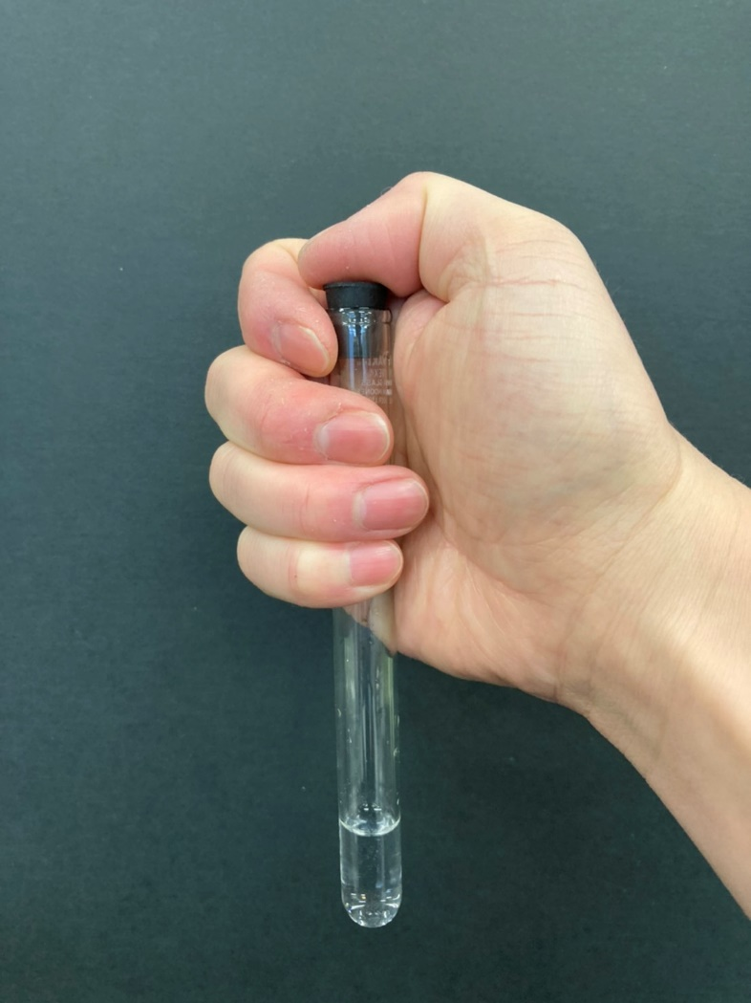
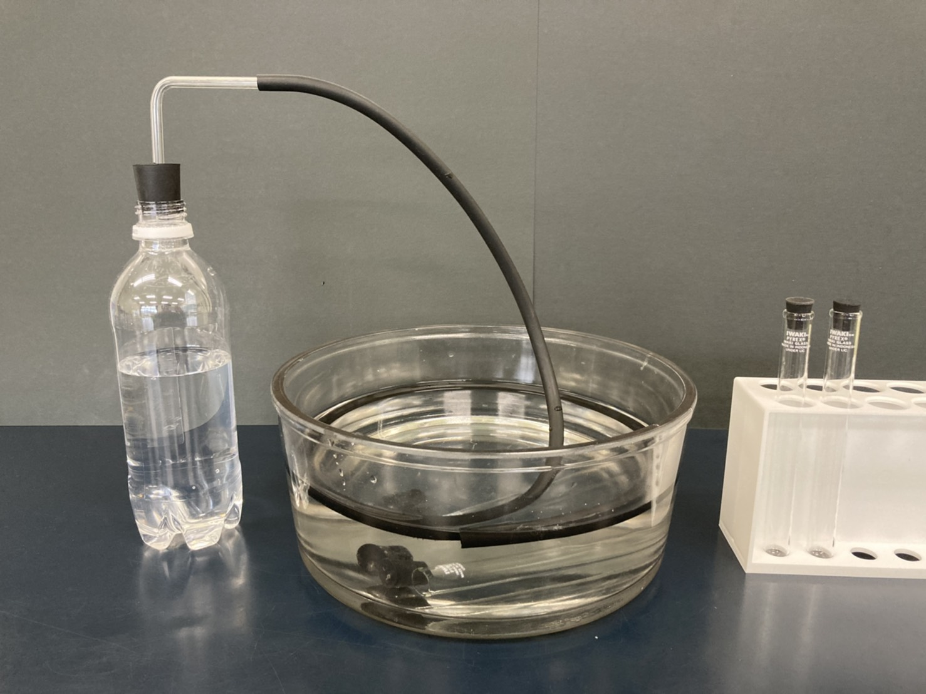
６年 水溶液の性質とはたらき
石灰水で調べる
あわを集める
10

Slide 12
授業づくり編（６年）
１ 授業の課題を見つけよう
２ 授業づくりをしよう
３ 振り返りをしよう
本研修の内容は，
より妥当な考えをつくりだす力
の育成です
11

Slide 13
問題解決の過程
問題解決の力
自然の事物・現象に対する気付き
第３学年
差異点や共通点を基に，問題を見いだす力
問題の設定
予想や仮説の設定
第４学年
既習の内容や生活経験を基に，
根拠のある予想や仮説を発想する力
検証計画の立案
観察・実験の実施
第５学年
予想や仮説を基に，
解決の方法を発想する力
結果の処理
考察
第６学年
より妥当な考えをつくりだす力
結論の導出
12

Slide 14
問題解決の過程
問題解決の力
自然の事物・現象に対する気付き
第３学年
差異点や共通点を基に，問題を見いだす力
問題の設定
予想や仮説の設定
第４学年
既習の内容や生活経験を基に，
根拠のある予想や仮説を発想する力
検証計画の立案
観察・実験の実施
第５学年
予想や仮説を基に，
解決の方法を発想する力
結果の処理
考察
第６学年
より妥当な考えをつくりだす力
結論の導出
13

Slide 15
問題解決の過程
多面的に考える
自然の事物・現象に対する気付き
互いの予想や仮説を尊重しながら追究
問題の設定
予想や仮説の設定
検証計画の立案
観察・実験の実施
結果の処理
考察
第６学年
より妥当な考えをつくりだす力
結論の導出
14

Slide 16
問題解決の過程
多面的に考える
自然の事物・現象に対する気付き
互いの予想や仮説を尊重しながら追究
問題の設定
予想や仮説の設定
観察・実験などの結果を基に，予想や仮説，観察・実験などの方法を振り返って再検討
検証計画の立案
観察・実験の実施
結果の処理
考察
第６学年
より妥当な考えをつくりだす力
結論の導出
15

Slide 17
問題解決の過程
多面的に考える
自然の事物・現象に対する気付き
互いの予想や仮説を尊重しながら追究
問題の設定
予想や仮説の設定
観察・実験などの結果を基に，予想や仮説，観察・実験などの方法を振り返って再検討
検証計画の立案
観察・実験の実施
複数の観察・実験などから得られた結果を基に考察
結果の処理
考察
第６学年
より妥当な考えをつくりだす力
結論の導出
16

Slide 18
授業づくり編（６年）
１ 授業の課題を見つけよう
２ 授業づくりをしよう
３ 振り返りをしよう
本研修の内容は，
より妥当な考えをつくりだす力
の育成です
17

Slide 19
問題解決の過程
多面的に考える
自然の事物・現象に対する気付き
互いの予想や仮説を尊重しながら追究
問題の設定
予想や仮説の設定
観察・実験などの結果を基に，予想や仮説，観察・実験などの方法を振り返って再検討
検証計画の立案
観察・実験の実施
複数の観察・実験などから得られた結果を基に考察
結果の処理
考察
第６学年
より妥当な考えをつくりだす力
結論の導出
18

Slide 20
６年
「水溶液の性質」
本時の問題
炭酸水には，何がとけているのだろうか。
６年生は，自然の事物・現象を，多面的に考えるといった考え方を用いることが大切
19

Slide 21
単元指導計画 |  | 内容の構成
時 | 水溶液の性質（全１１時間） | 学年 | 粒子（粒子の結合・保存性）
１ | ５種類の水溶液にはどのような違いがあるか予想し，違いを調べる方法を考える。 | ３ | 物と重さ ・形と重さ ・体積と重さ
２ | ５種類の水溶液の違いを調べる。
３ | 水溶液には，固体が溶けている物があることをまとめる。 | ５ | 物の溶け方 ・重さの保存 ・物が水に溶ける量の限度 ・物が水に溶ける量の変化
４ | 炭酸水には何が溶けているのか調べる。
５ | 二酸化炭素が水に溶けるかを調べる。 | ６ | 燃焼の仕組み ・燃焼の仕組み
６ | いろいろな水溶液をリトマス紙につけて，性質を調べる。
７ | 水溶液を酸性，中性，アルカリ性に分類する。 | ６ | 水溶液の性質 ・酸性，アルカリ性，中性 ・気体が溶けている水溶液 ・金属を変化させる水溶液
８ | 水溶液には金属を変化させる物があることををまとめる。
20

Slide 22
授業づくり編（６年）
１ 授業の課題を見つけよう
２ 授業づくりをしよう
３ 振り返りをしよう
本研修の内容は，
より妥当な考えをつくりだす力
の育成です
21

Slide 23
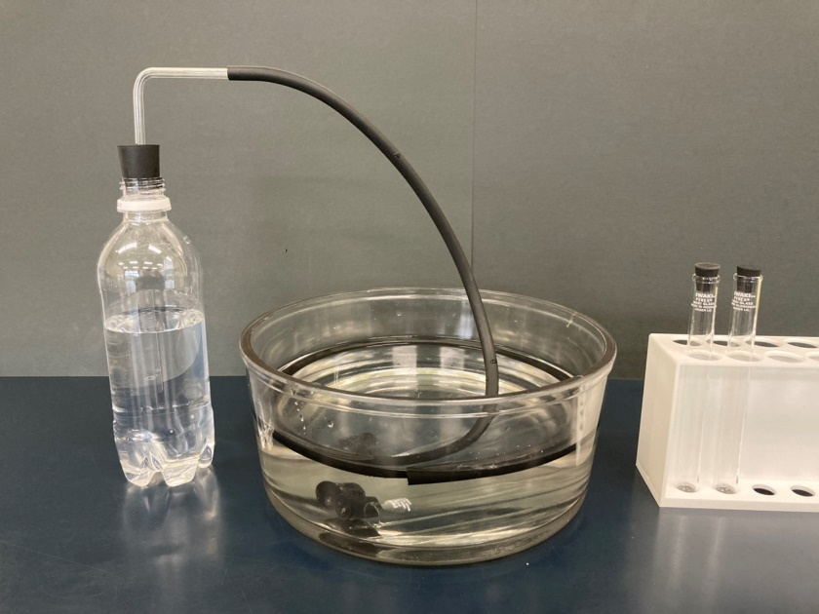
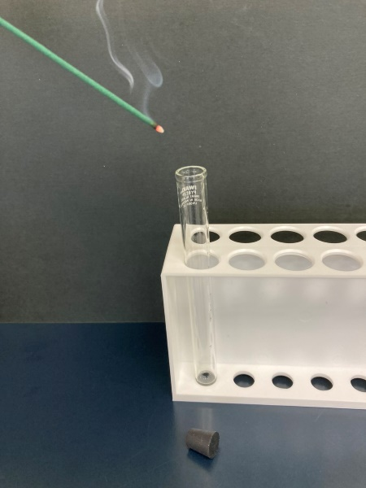
炭酸水から出るあわを調べましょう
あわを集める
プラスチックの入れ物
１
右の写真のようにして
炭酸水から出る
あわを集める。
ア イ
２
アの試験管に、石灰水を
入れて、よくふる。
石灰水で調べる
線香で調べる
３
イの試験管に、
火のついた線香を入れる。
イ
ア
22

Slide 24
この結果から、
炭酸水には何が
とけているといえるか、
考えましょう。
線香の火が
消えたから
酸素ではないね
石灰水が白くにごったから、炭酸水から出ているあわは、二酸化炭素だといえるね。
炭酸水には、
二酸化炭素が
とけている
ということかな。
この結果だけから、
炭酸水には
二酸化炭素がとけているといっていいでしょうか
二酸化炭素が
水にとけていることを
確かめられれば
いいと思います。
23

Slide 25
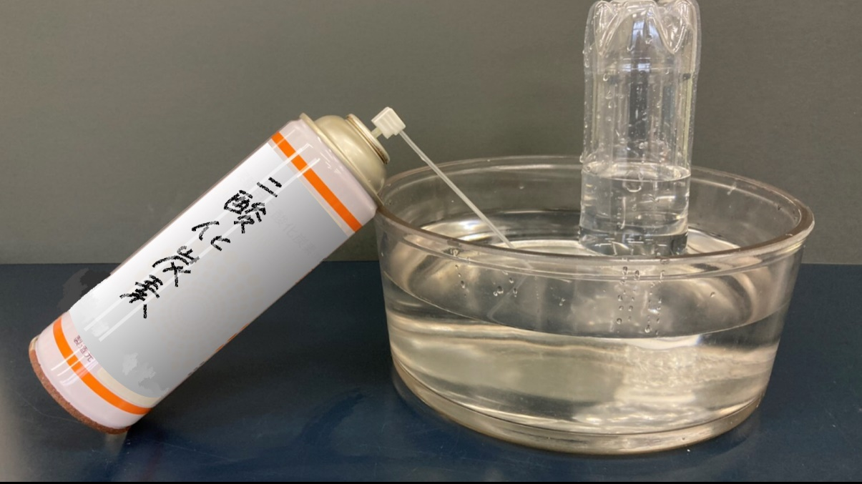
二酸化炭素は水にとけるか調べましょう
１
プラスチックの入れ物を
水で満たし、二酸化炭素を半分くらい入れる
プラスチックの入れ物
２
しっかりとふたをして、
入れ物をよくふる。
３
入れ物の中の液を
石灰水に少しずつ入れる
24

Slide 26
授業づくり編（６年）
１ 授業の課題を見つけよう
２ 授業づくりをしよう
３ 振り返りをしよう
本研修の内容は，
より妥当な考えをつくりだす力
の育成です
25

Slide 27
みんなで校内研修
授業づくり編
（６年）
26

